Slide 1
nRF통신실습
8주차
우송대학교 IT센터
응용로봇SW 전임교수 : 황동하
010-2512-6818
mrt2020@daum.net

Slide 2
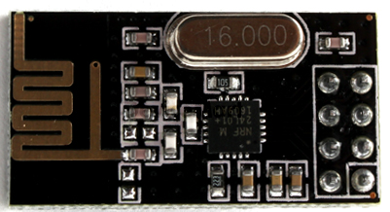
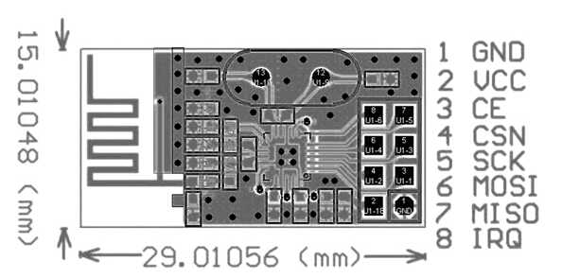
nRF2401 모듈
Specifications
Power supply : 1.9~3.6V IO port working voltage : 0~3.3v / 5v Transmitting rate : +7dB Receiving sensitivity : ≤ -90dB Transmission range : 250m in open area Dimension : 15x29mm

Slide 3
nRF2401 모듈
Features
Worldwide license-free 2.4GHz ISM band operation
250kbps, 1Mbps and 2Mbps on-air data-rate options
Enhanced ShockBurst™ hardware protocol accelerator
Ultra low power consumption – months to years of battery lifetime
nRF24L01+는 한번에 전송할수 있는 최대 크기는 32 bytes 이다.(기본값)
Applications
PC peripherals
Gaming
Sports and fitness
Toys
Consumer electronics

Slide 4
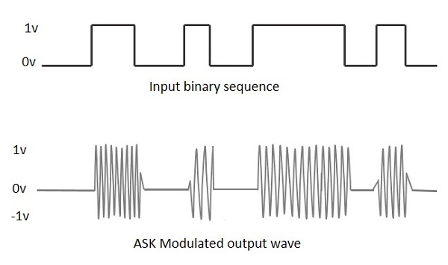
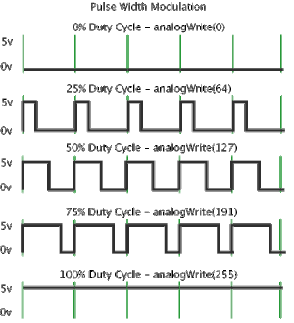
개요
RF 통신 – Radio Frequency
30kHz ~ 300GHz
Amplitude Shift Keying(ASK)
(진폭 편이 방식)
Pulse Width Modulation(PWM)
(펄스 폭 변조 방식)

Slide 5
RF vs IR
송신거리의 증가
장애물의 회피
간섭의 배제
MCU를 이용한 Serialization Issue 해소 가능
MCU를 이용한 Noise Issue 해소 가능
MCU를 대신 하는 Encoder / Decoder IC가 있음
Encoder HT12E IC 는 병렬 인풋을 직렬 아웃풋으로 바꾸어준다.
Decoder HT12D IC는 Encoder HT12E IC와 세트로 사용되는 IC칩이다.

Slide 6
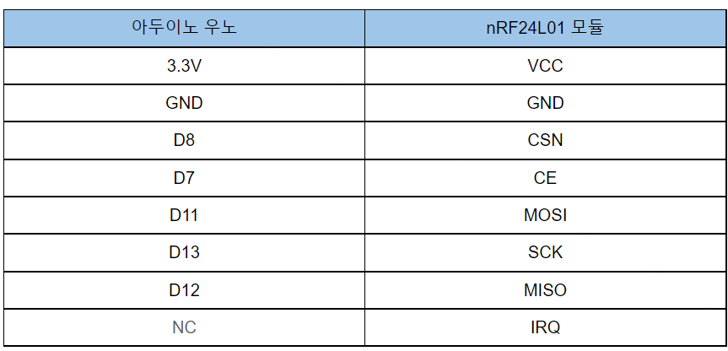
아두이노와 nRF2401의 핀맵
IRQ핀은 사용하지 않습니다
전원은 3.3V

Slide 7
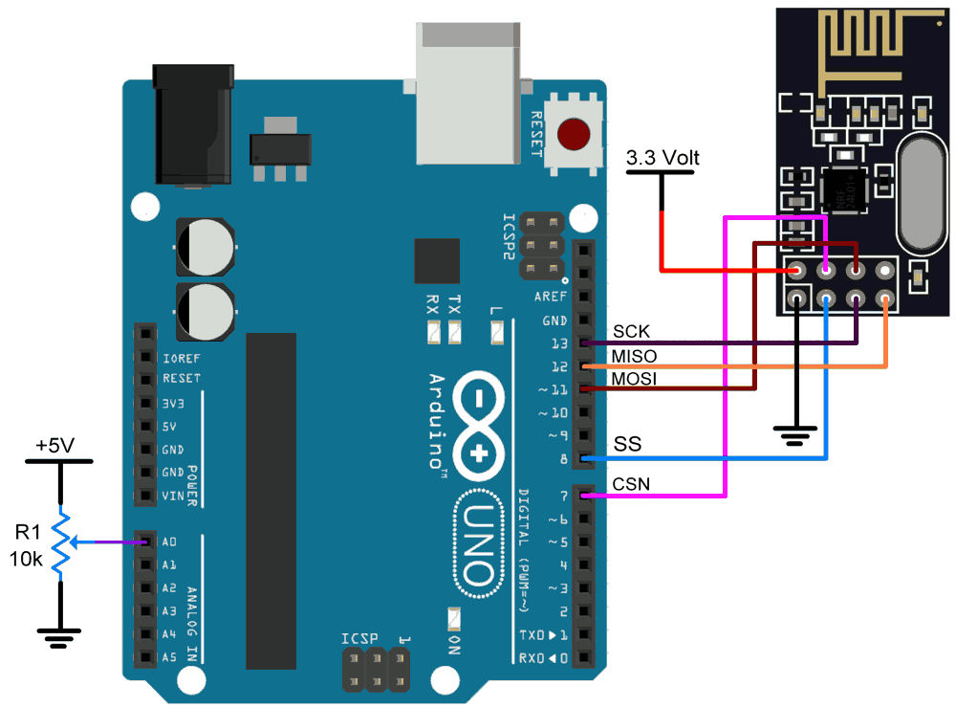
결선
nRF24L01용 어댑터 사용시 VCC 는 +5v에 연결하나 아래 그림처럼 어댑터를 사용하지 않을때는 3.3v 전원을 사용함

Slide 8
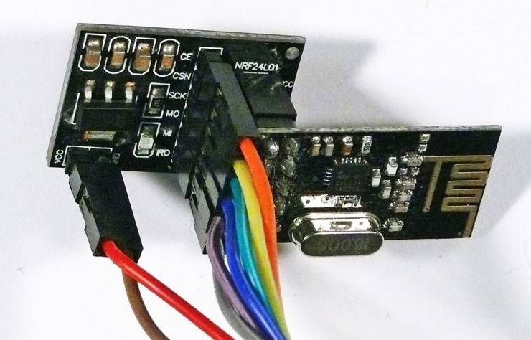
모듈
오류방지를 위한 콘덴서 결합
고장 모듈의 교체가 용이
LOW_POWER일때 고장이 억제 됨

Slide 9
라이브러리
https://github.com/nRF24/RF24

Slide 10
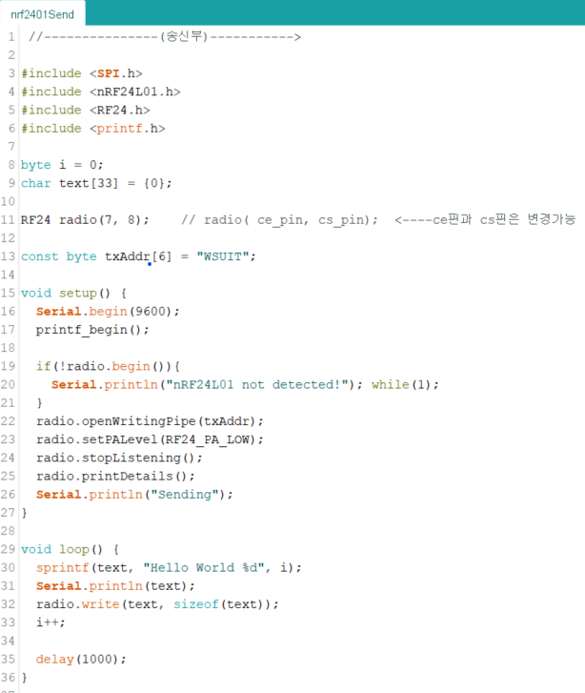
송신코드
#include <printf.h>
printf_begin();
radio.printDetails();
위의 3줄은 nRF24L01의 레지스터 상태를 출력하기 위한 코드들이므로 삭제해도 무방함

Slide 11
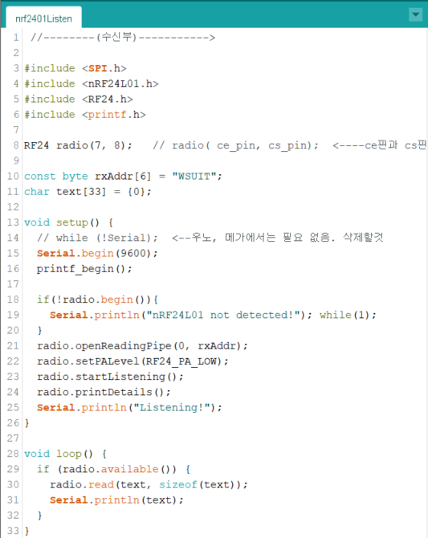
수신코드

Slide 12
실습과제
각 팀이름을 addres로 설정하여 혼선 없이 통신을 합니다.
장거리 이동을 위해 보조배터리 팩을 활용
nRF Scanner 샘플 코드를 분석하세요.

Slide 13
끝

Slide 18
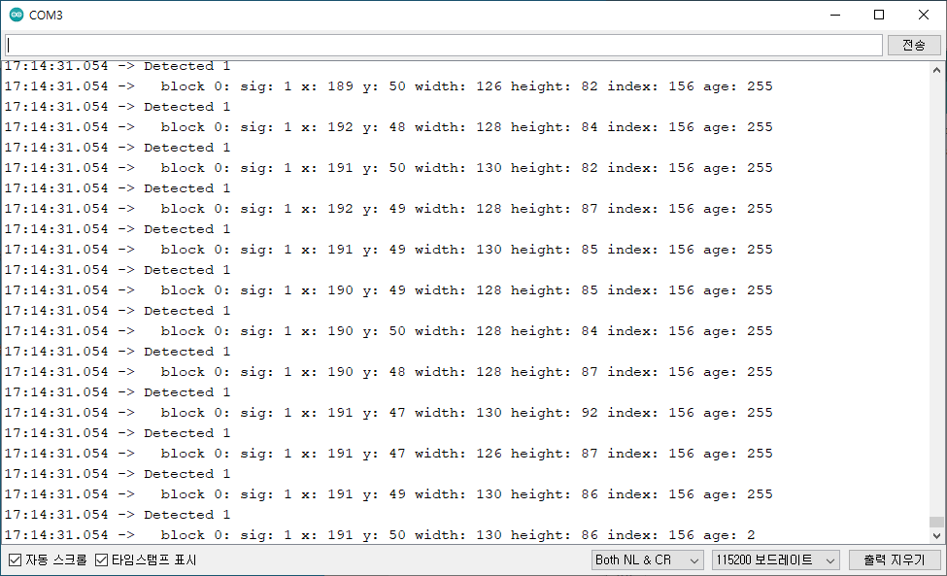
아두이노 코딩
단일Obj에서의 결과(단일 Obj만 고려)
파일-예제-Pixy2-ccc_hello_world
구글링을 통해서 참고 할 수 있도록 함.
활용가능한 정보
block 0 : Detected sig1 갯수
sig 1 : Trainined Obj
x, y : sig1의 시작 좌표
width, height : sig1의 크기
이것으로 거리를 추론 하여 멈추는 위치를 찾도록 함
크기를 /2 해서 x,y에 더해주고 좌우로 갈 방향을 정하도록 함
index : color
age : sig1의 잔여 생존시간

Slide 19
서비스 코드
걷기

Slide 20
과제
아두이노와 PIXY 카메라 모듈을 이용하여 무엇인가를 만들어 본다면 나는 무엇을 만들고 싶습니까?
손으로 그린 그림과 설명을 첨부 해서 2페이지 이내로 제출해 주세요

Slide 21
감사합니다.

